Slide 1
CHÀO MỪNG CÁC EM ĐẾN VỚI BÀI HỌC HÔM NAY

Slide 2


KHỞI ĐỘNG
Em hãy nêu những việc làm bảo vệ môi trường mà em đã làm.

Slide 3
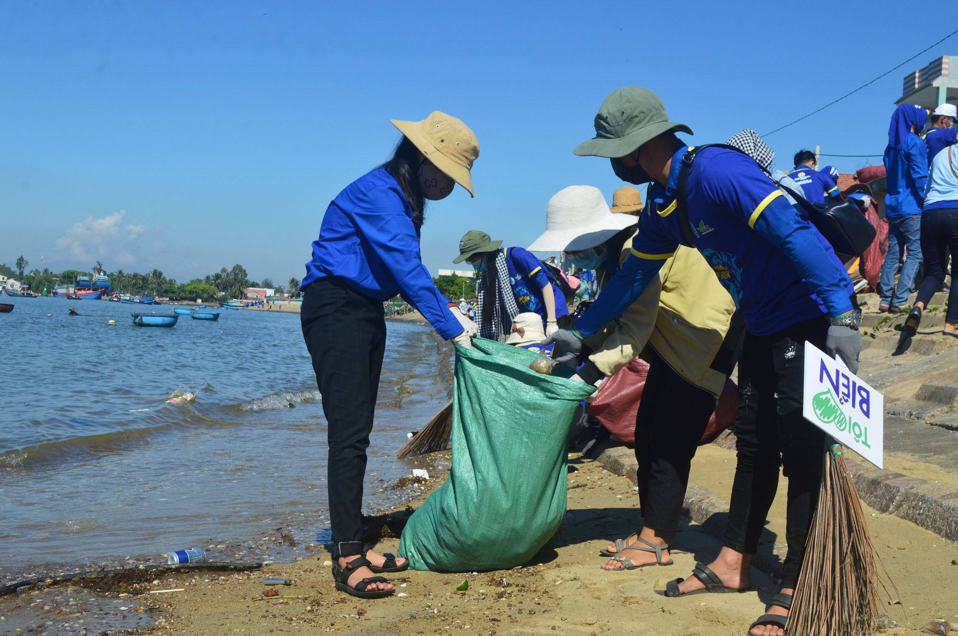
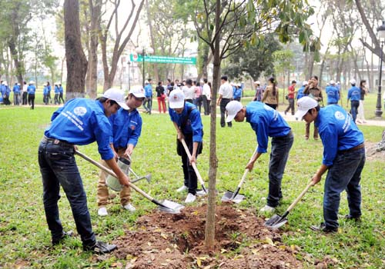
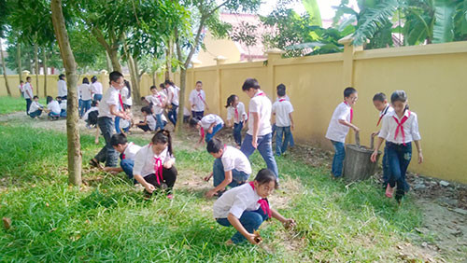
Gợi ý
Nhặt rác thải trên biển
Phát động trồng cây xanh
Tổng vệ sinh trường, lớp

Slide 4
KẾT LUẬN
Bảo vệ môi trường là bảo vệ chính cuộc sống của chúng ta, nếu môi trường bị ô nhiễm, hay hủy hoại thì chính chúng ta cũng không thể tồn tại được. Để góp phần bảo vệ môi trường thì việc tuyên truyền, nâng cao nhận thức cho người dân là một việc làm rất cần thiết.

Slide 5
CHỦ ĐỀ 6: MÔI TRƯỜNG QUANH EM
BÀI 11: EM VẼ MÔI TRƯỜNG XANH – SẠCH – ĐẸP

Slide 6




1. Quan sát và
Nhận thức
2. Luyện tập và
Sáng tạo
NỘI DUNG BÀI HỌC
3. Phân tích và
Đánh giá
4. Vận dụng

Slide 7
1. QUAN SÁT VÀ
NHẬN THỨC
Quan sát các bức tranh và chỉ ra:
Các nhân vật trong ảnh đang làm gì?
Hoạt động trong các bức ảnh giúp gì cho môi trường?

Slide 8
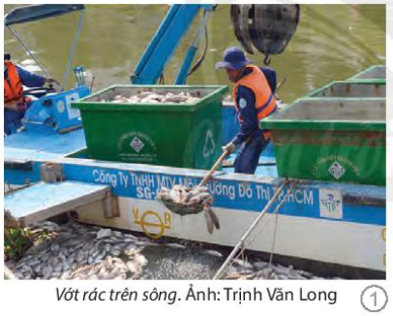
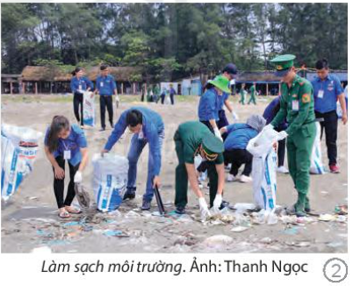
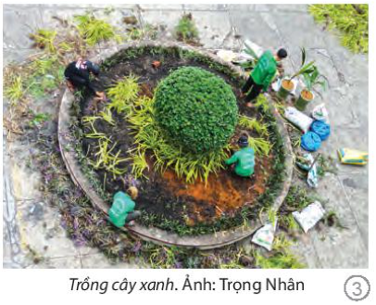
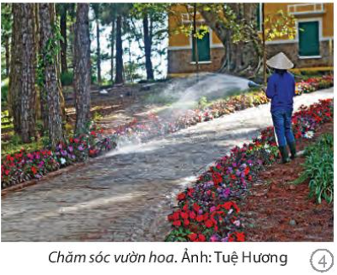

Slide 9
Trả lời
Bức ảnh Vớt rác trên sông
Trong bức ảnh, người công nhân đang vớt xác những con cá chết trên sông.
Việc làm khiến dòng sông trong sạch hơn, không còn mùi thối của xác cá chết.

Slide 10
Bức ảnh làm sạch môi trường
Trong bức ảnh, những tình nguyện viên đang nhặt rác trên bãi biển.
Việc làm giúp môi trường biển trong sạch, người dân không dẫm lên rác, sinh vật biển không ăn phải rác.

Slide 11
Bức ảnh trồng cây xanh
Trong bức ảnh, những công nhân đang cắt tỉa, trồng thêm cây xanh mới.
Việc làm giúp môi trường sống của con người tươi đẹp, không khí bớt độc hại.

Slide 12
Bức ảnh chăm sóc vườn hoa
Trong bức ảnh, người công nhân đang tưới nước cho hoa.
Việc làm giúp đô thị thêm tươi đẹp.

Slide 13




Quan sát các sản phẩm mĩ thuật và trả lời câu hỏi:
Chất liệu thực hiện là gì?
Màu sắc và cách diễn tả không gian như thế nào?
Nội dung phản ánh thông điệp gì?

Slide 14
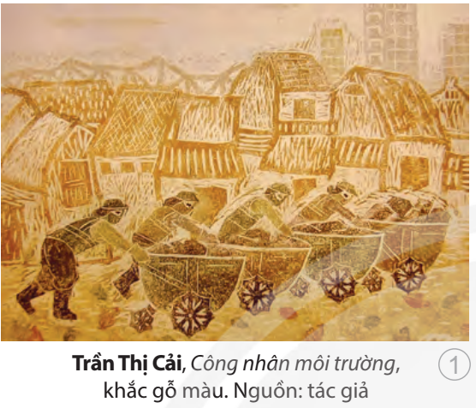
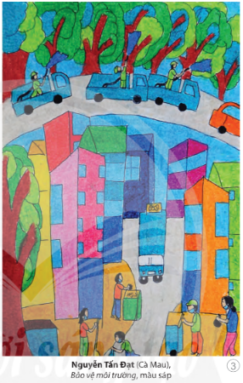
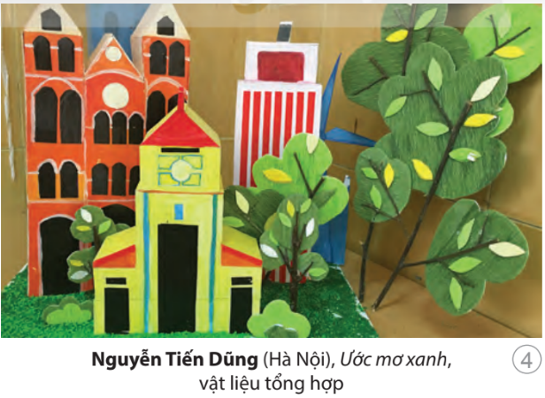
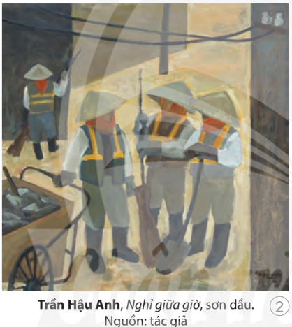

Slide 15


KẾT LUẬN
Các tác phẩm, sản phẩm mĩ thuật về đề tài môi trường thường có nội dung tuyên truyền, được thể hiện thông qua ngôn ngữ màu sắc, hình thể, không gian, chất liệu...

Slide 16


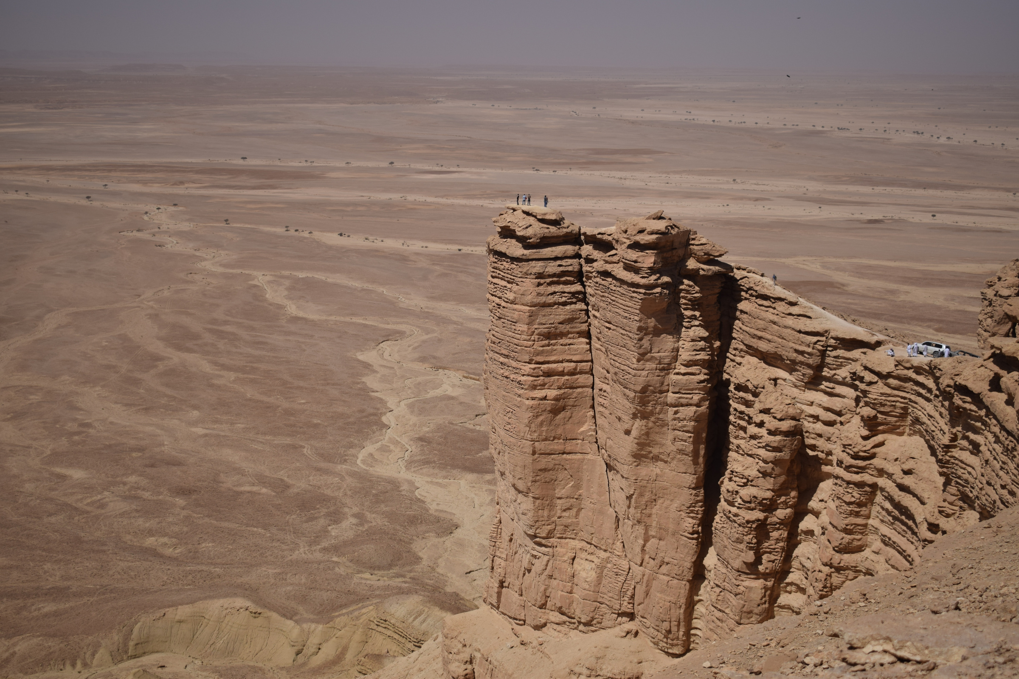

2. LUYỆN TẬP
VÀ
SÁNG TẠO
Tham khảo các bước thực hiện sản phẩm đề tài môi trường.
Hãy sử dụng hình thức vẽ hoặc tranh in thể hiện đề tài Môi trường quanh em.

Slide 17


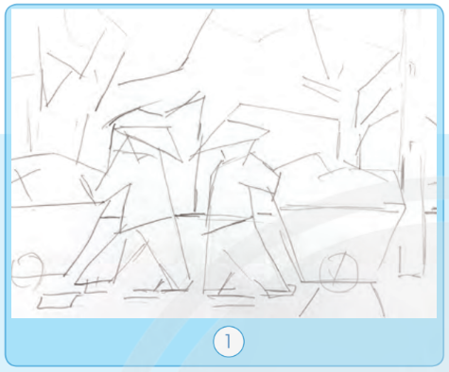
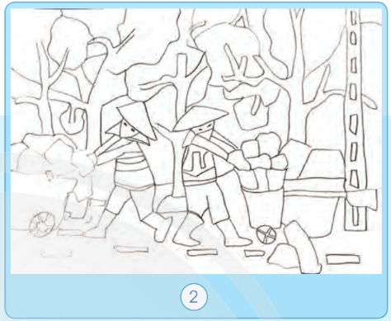



Chuẩn bị: giấy, bút chì, màu,…
1. Xây dựng ý tưởng và phác hình cho bài vẽ.
2. Phác hình chi tiết.

Slide 18
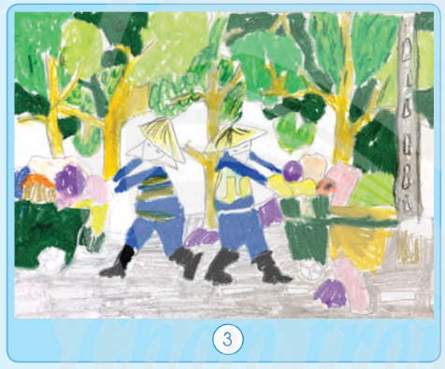
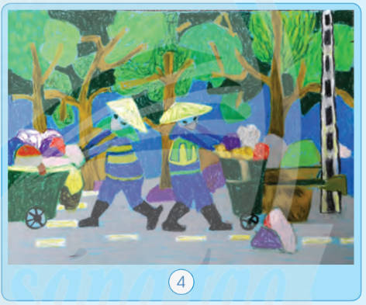
3. Vẽ mảng màu lớn.
4. Vẽ màu chi tiết và hoàn thiện sản phẩm.

Slide 19
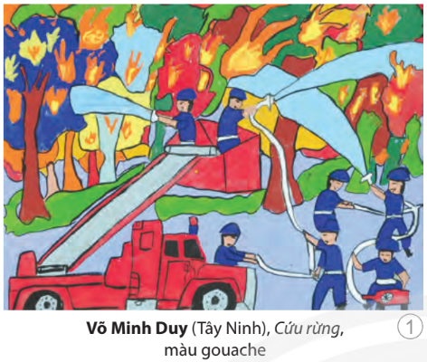
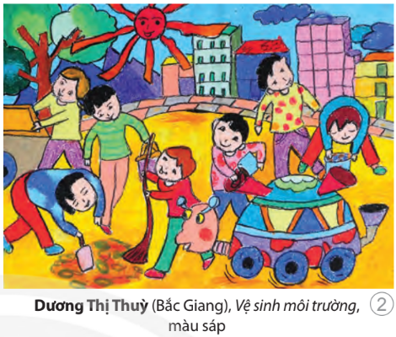
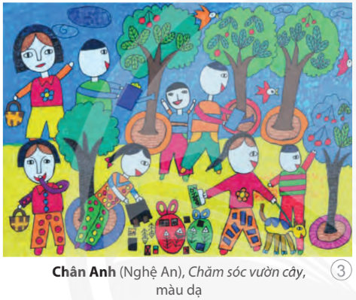
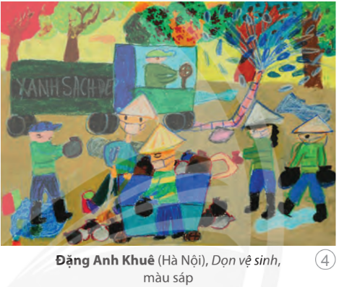
Tham khảo sản phẩm mĩ thuật

Slide 20

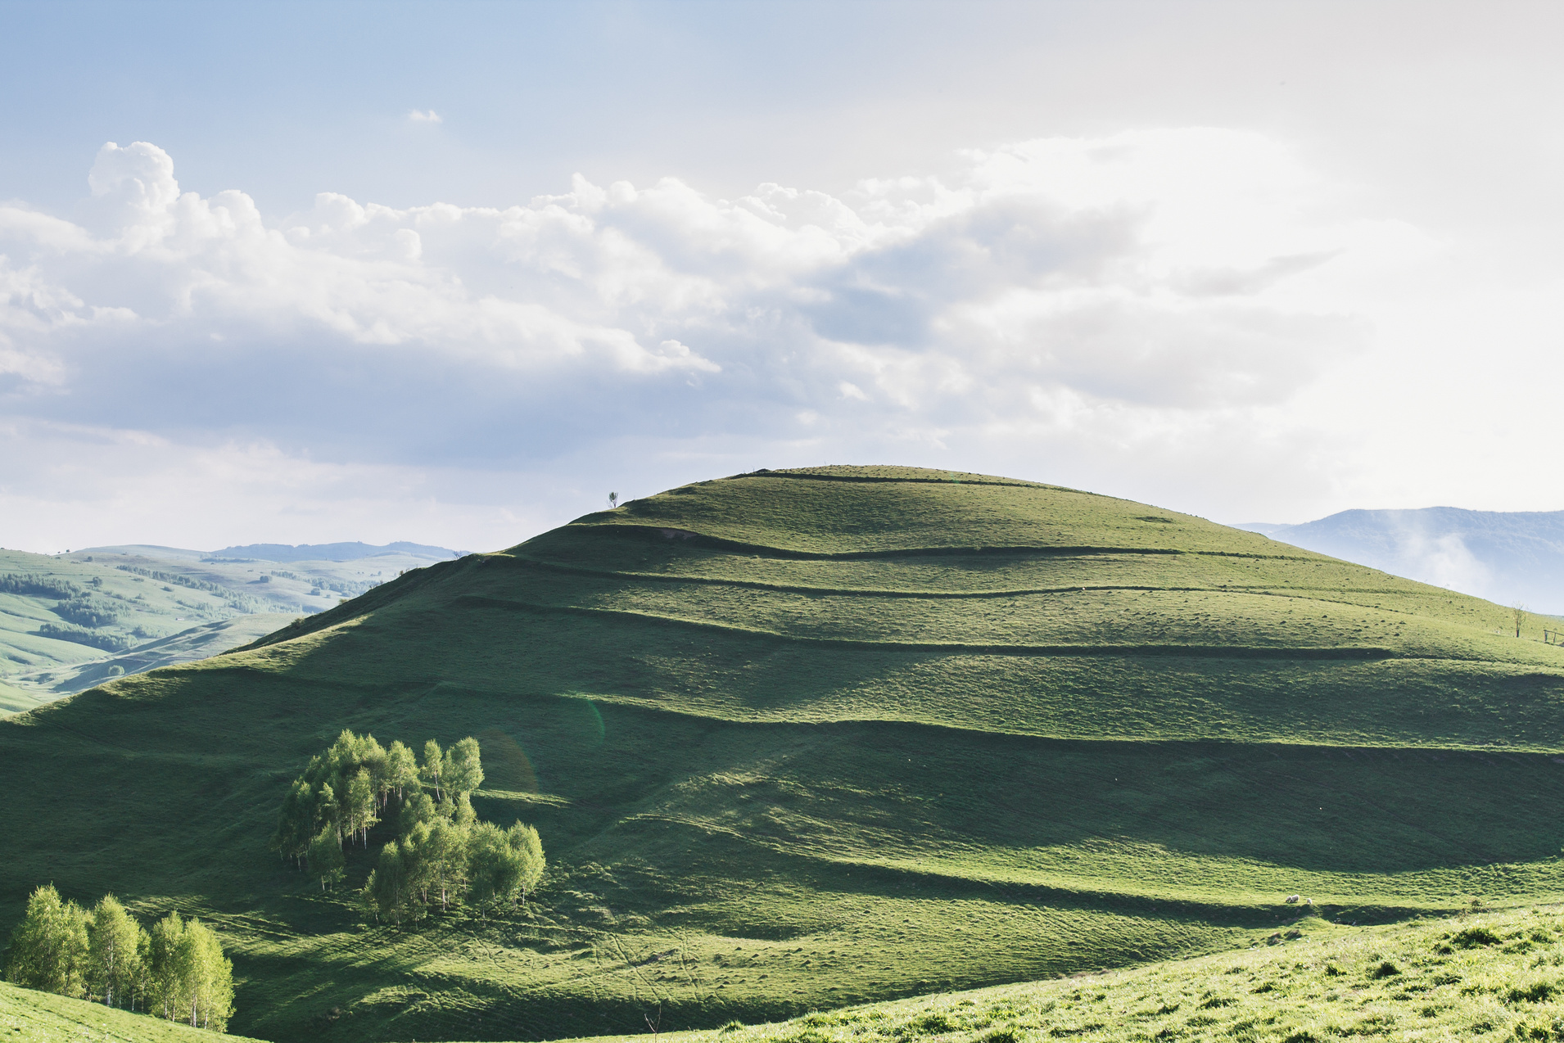


3. PHÂN TÍCH
VÀ
ĐÁNH GIÁ
Nêu cảm nhận của em về sản phẩm mĩ thuật.
Thông điệp về môi trường mà sản phẩm muốn gửi gắm.
Bố cục, màu sắc, chất liệu thể hiện.

Slide 21
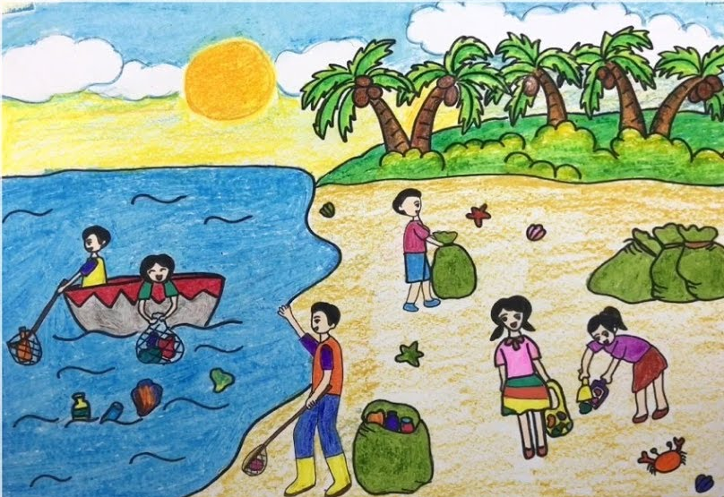
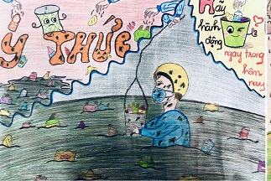
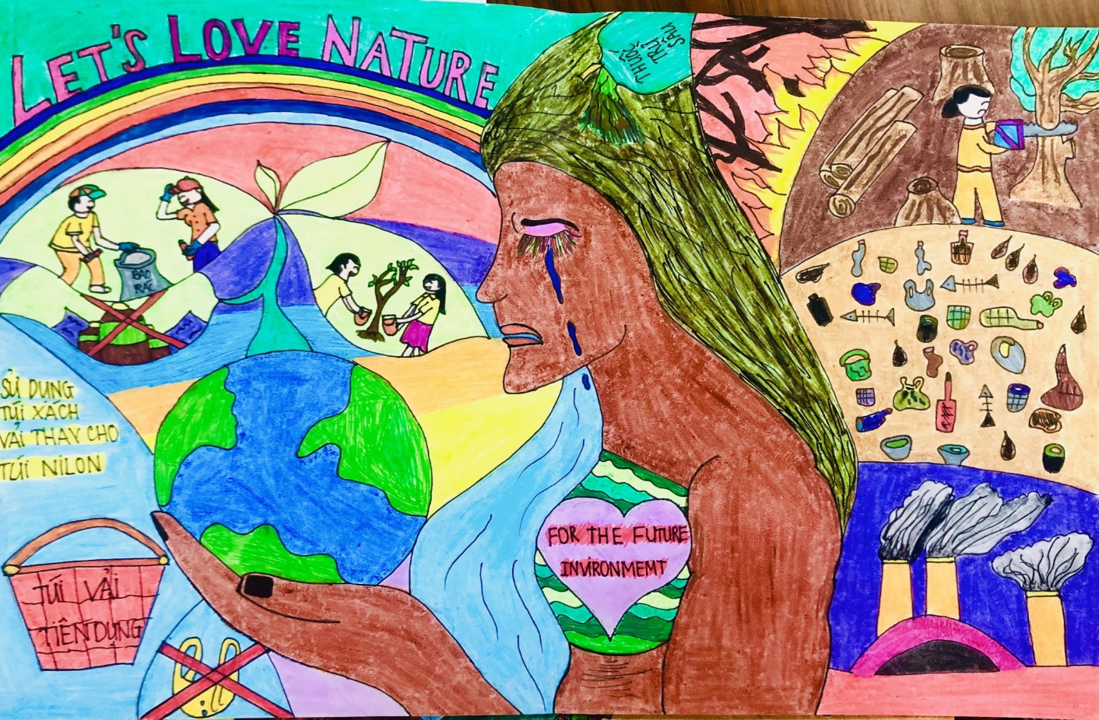
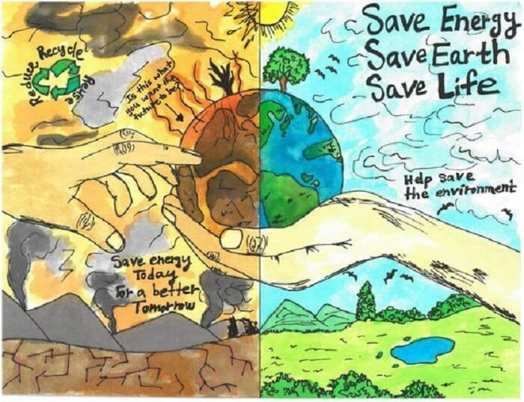
Hình ảnh tham khảo

Slide 22


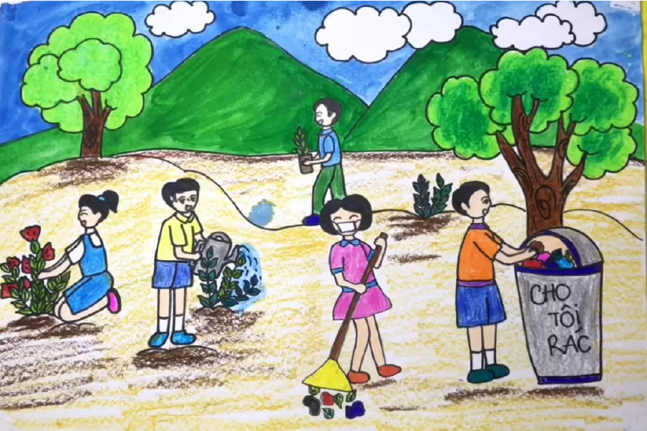
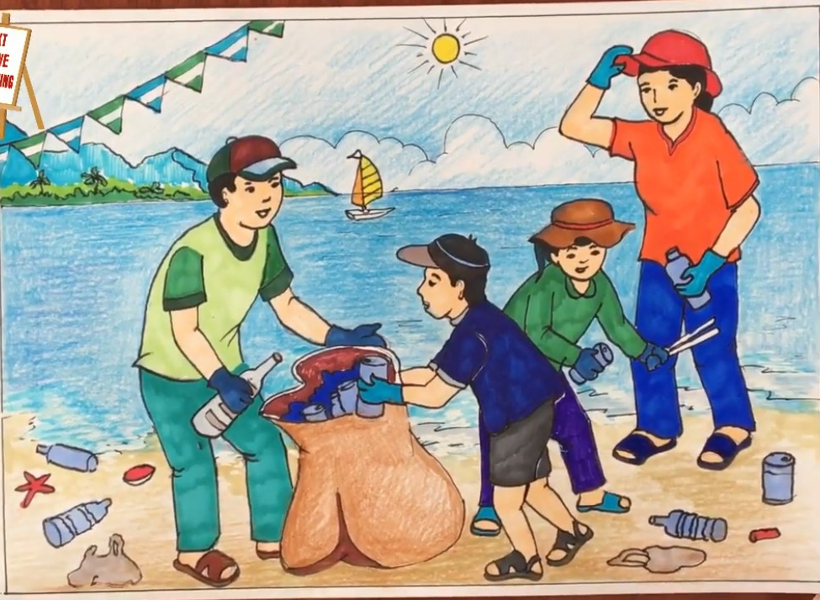
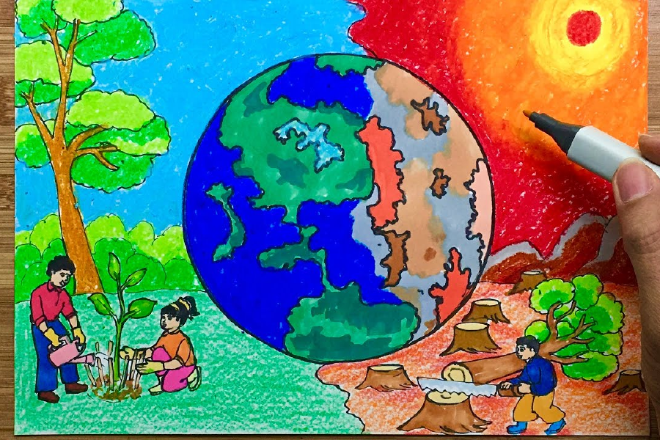

4. VẬN DỤNG
Tìm hiểu về chất liệu hội họa và đồ họa.

Slide 23
KẾT LUẬN
Thông qua các hoạt động nghệ thuật, người nghệ sĩ sáng tạo tác phẩm mĩ thuật để tuyên truyền va chuyển tải thông điệp góp phần bảo vệ môi trường.

Slide 24
HƯỚNG DẪN VỀ NHÀ
Hoàn thành bức tranh về chủ đề Môi trường quanh em.
Ôn lại kiến thức bài học.
Đọc và chuẩn bị bài mới: Bài 12.

Slide 25



CẢM ƠN CÁC EM ĐÃ LẮNG NGHE BÀI GIẢNG

